Slide 1
Minderjährige und schutz- oder hilfebedürftige Erwachsene schützen
Konzeptbasis der Schulungen

Slide 2
Theoretischer Hintergrund
Prävention und die Etablierung einer Kultur der Achtsamkeit verfolgt das Ziel einer Einstellungs- und Verhaltensveränderung
Vorgehen:
  Verhalten verstehen
  dann gezielt durch Methoden zu beeinflussen

Slide 3
Theoretischer Hintergrund
Black Box Phänomen:
Welche kognitiven, emotionalen, verhaltenshinderlichen oder motivierenden Faktoren spielen - ggf. in Kombination miteinander - die entscheidenden Rollen, damit Verhaltensänderungen stattfinden oder nicht?
?
Individuum
Verhalten

Slide 4
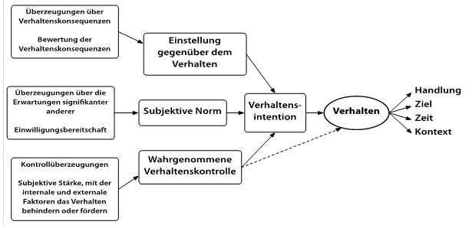
Theorie des geplanten Verhaltens
Theorie des Geplanten Verhaltens mit dem ergänzten Faktor „Wahrgenommene Kontrolle über das Verhalten”; Darstellung nach Schwarzer (2008)

Slide 5
Theoretischer Hintergrund
Theoriekomponenten | Methoden in der Schulung | Psychologische Ebene
Selbstwirksamkeits-einschätzung (self-efficacy) | Üben anhand von Rollenbeispielen Referent und evtl Teilnehmende als Rollenmodell (Lernen am Modell) | Verhalten (Bewältigung)
Überzeugung über Verhaltenskonsequenzen | Wissens über eigene wichtige Rolle als „soziales Umfeld“ Wissen über straf- und kirchenrechtliche Konsequenzen Wissen über Häufigkeit von sexuellen Missbrauch/ Reaktionen Betroffener | Kognition und Emotion (Aktualisierung)

Slide 6
Theoriekomponenten | Methoden in der Schulung | Psychologische Ebene
Überzeugung über die Einstellung signifikant anderer | Stellübung: soziales Lernen in der Gruppe Film über Täter und Betroffene und Gruppenarbeit | Kognition und Emotionen (Aktualisierung)
Die Rolle des Trainers | Offenheit für Fragen und Sorgen und Kritik Transparenz bezüglich Schwierigkeit des Themas | Ressourcenaktivierung (Motivation) Beziehungsgestaltung

